Slide 1
大阪市ICT戦略アクションプラン
（案）
－最先端ICT都市の実現に向けて－
2018年度～2020年度
大阪市
2018年5月

Slide 2
目 次
1.大阪市ICT戦略アクションプランの基本的な考え方
2.大阪市ICT戦略アクションプランの取組方針
3.取組内容

Slide 3
1.大阪市ICT戦略アクションプランの
基本的な考え方

Slide 4
1.大阪市ICT戦略アクションプランの基本的な考え方
・市民サービスの向上や行政事務の効率化等につなげていく観点から、本市のICT戦略を着実
に推進していくためにも、より具体性・実効性のある取組計画が必要。
・「大阪市ICT戦略 第2版」を基本とし、具体性・実効性のある取組計画として「大阪市ICT
戦略アクションプラン」（以下「アクションプラン」という）を策定する。
・対象期間は3年（2018年度～2020年度）を目途とする。
・取組項目ごとに設定したスケジュールやKPIに基づき、最高情報統括責任者（CIO）が年1
回以上進捗を管理することを基本とする。
※KPI（Key Performance Indicator）･･･重要業績評価指標の略。業績評価を定量的に評価するため、目標に対しどれだけの進捗が見られたかを
明確にできる指標。
・ICTの革新はめざましく、次々と新しい技術や活用事例も多く生じることから、より効果的
なICT戦略を常に推進していくため、最高情報統括責任者（CIO）のマネジメントのもと、
取組みの必要な追加・修正やKPIの見直し等を随時行う。

Slide 5
2.大阪市ICT戦略アクションプランの取組方針

Slide 6
2.大阪市ICT戦略アクションプランの取組方針
①めざす姿と取組方針
5つの取組方針を基軸に取組内容を設定する
めざす姿
取組方針
便利・快適で、安全・安心な都市生活の実現
ICTとインフラ・行政サービスの融合
（スマートシティ）
新しい公共の実現
データ活用社会の実現
（データ ドリブン）
こどもを育む大阪の実現
民間・他都市等との連携
（オープンイノベーション）
イノベーションを創出する都市の実現
ICT活用力の向上
（ICTリテラシー）
効率的・効果的な行政運営の実現
情報セキュリティが確保された行政運営の実現
災害・犯罪等への対応力向上
（レジリエンス）

Slide 7
2.大阪市ICT戦略アクションプランの取組方針
②KPIによる進捗管理
・取組項目ごとに設定したKPIに基づき、進捗管理を行う。
・取組項目がスケジュールに基づき適切に進捗するよう、随時、状況を確認・共有
する。
・進捗状況が思わしくない場合は、取組の再構築、見直し、撤退等の整理を行う。
取組項目調査
取組んでいる項目及び取組予定項目を調査する。
KPI・スケジュール設定 （見直し）依頼
新規項目はKPI・スケジュールを設定、取組中の項目はKPI等の見直しを行う。
取組状況共有
KPIに基づき取組の進捗状況を随時、確認・共有する。

Slide 8
3.取組内容

Slide 9





手続における情報通信技術の利用
スマートシティ
窓口に行くことなく自宅や外出先からオンラインで行える申請や手続きを拡大
・行政への申請や手続きをオンライン化し、区役所等に来庁することなく手続きが行えるようにするため、現行の電子申請・オンライン
アンケートシステムを再構築する。
・申請数が多い手続き、区役所等に直接手続きに訪れることが難しい夫婦共働きの方や障がいのある方に関係する手続き等から優先的に
取組みを進める手続きを選定し、オンライン化を実施するにあたっての課題解決の取組みを実施する。
・すべての行政手続きを対象に、書類提出・押印行為・対面対応の必要性を精査するとともに、紙書類のデジタル化や業務フローを見直す
など業務改革を推進し、オンライン化可能な手続きの拡大を図る。
電子申請システムの再構築
業務改革の取組み
【現行】区役所の窓口で申請
【将来】自宅のパソコンや外出先のモバイル等で申請
【スケジュール】
 | 2018年度 | 2019年度 | 2020年度
システム
業務改革
次期システムの調達
次期システムの構築
次期システムの稼働
現行システムで対応可能な手続きのオンライン化
区役所等に直接手続きに訪れることが難しい夫婦共働きの方や障がいのある方に関係するなど優先的に取組みを進める手続きの選定・課題検討
優先的に進める手続きについて、
次期システムでの稼働に向けた調整
業務フローの見直しや運用変更等、業務改革の取組み
【期待される効果】
・行政手続きのために市民が費やしている時間や費用が削減されることによる市民の利便性向上
・申請情報の電子化及び業務改革による本市の業務負荷軽減、業務効率化
【KPI】
・年度ごとにオンライン化する手続き数
・オンライン申請利用件数・利用割合

Slide 10
手続における情報通信技術の利用
スマートシティ
児童手当にかかる電子申請の実施
・「行政への申請・手続きのオンライン化」の取り組みの一環として、政府が運営する「ぴったりサービス※」を利用して、児童手当に
かかるオンライン申請を実現する。
・これにより、市民が直接区役所等に来庁しなくても児童手当に係る申請が可能となり、利用者の利便性が向上する。
※「ぴったりサービス」とは・・・マイナンバーのマイナポータルサービスのことで、子育てに関する手続をはじめとする各市区町村のサービスの検索、申請をオンライン上で行うことができるサービス
ｲﾝﾀｰﾈｯﾄ
可能となる児童手当の電子申請等
・児童手当の受給資格及び児童手当の額についての
認定の請求
・児童手当の額の改定の請求及び届出
・受給事由消滅の届出
・児童手当の現況届
・氏名変更／住所変更等の届出
マイナンバー
カード
大阪市
【スケジュール】
ぴったりサービス
マイナポータル
2018年度 | 2019年度～
検討・準備
サービス開始
【期待される効果】
児童手当にかかる各種手続きのオンライン申請が可能になることによる利便性の向上
【KPI】
申込み利用件数

Slide 11




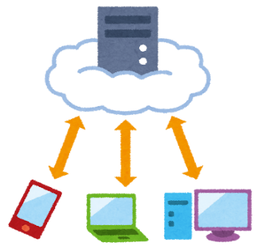







手続における情報通信技術の利用
スマートシティ
「粗大ごみ」収集のインターネット申込みの開始
・家庭から排出される粗大ごみの収集について、ごみの減量と適正処理、まちの美観保持等を目的として、電話等による申込制（申告
制）を実施しているが、平日及び土曜日の９時～17時までの受付であったり、申込みの電話が殺到した際には電話がつながりにくい。
・そのため、新たにインターネット申込みを導入することで、24時間の申込み受付を可能とする。
・平日及び土曜日の9時～17時ま
での受付なので、夜間・日曜日
の受付ができない。
・申込みが殺到すると電話がつな
がりにくい
・これまでの電話受付に加えて
インターネット受付を開始
・24時間いつでも申し込むこと
が可能に
【スケジュール】
【期待される効果】
粗大ごみ収集予約申込みにおけるオンライン申請が可能になることによる利便性の向上
【KPI】
インターネット申込み利用件数・利用割合
2018年度 | 2019年度～
サービス開始準備
サービス開始

Slide 12



主要な情報システムの管理体制の強化
スマートシティ
プロジェクトマネジメント機能の強化とプロジェクトマネジメント人材の育成
・大阪市としてのシステム開発標準プロセスを整備、準備・トライアルし、各所属実施のシステム開発プロジェクトに適用する。
・システム開発プロセスにおける重要ポイントに関所を設け、第三者による有識者フェーズレビューを実施、結果を蓄積・共有する。
・フェーズレビューを通じて、プロジェクトマネジメントを体験させることで、プロジェクトマネージャー（PM）候補人材の育成を図る。
＜システム開発プロジェクト＞
整備
企画
基本設計
詳細設計
プログラミング
テスト
本番切替
運用
システム
開発標準
準備
ﾄﾗｲｱﾙ
適用
設計
単体
テスト
切替
成果
ﾚﾋﾞｭｰ
ﾚﾋﾞｭｰ
ﾚﾋﾞｭｰ
ﾚﾋﾞｭｰ
ﾚﾋﾞｭｰ
大阪市
全体
反映
蓄積
第三者レビューァ（ex.ICT戦略室） ＋ PM候補
共有
ノウハウ
※情報セキュリティ監査、ICT監査の視点も付加しレビュー
【スケジュール】
2018年度 | 2019年度 | 2020年度
開発プロセス標準整備
適用準備・トライアル
第三者フェーズレビュー
蓄積ノウハウ全体共有
【期待される効果】
・情報システム障害の低減
【KPI】
・開発標準適用システム数 ・第三者レビュー実施回数
・PM候補レビュー参加数 ・レビューノウハウ蓄積数

Slide 13



主要な情報システムの管理体制の強化
スマートシティ
大阪市ICT管理機能の再編成計画の策定
・大阪市のICT全てを対象に、全体最適を目指して、現在、各局のシステムごとに分散しているICT管理機能強化の検討を行い、再編成
計画を検討・策定する。
・計画に沿って実行することで、大阪市ICTのマネジメントレベルの向上を図り、将来の大阪市の成長・発展に繋げる。
大阪ICTとして分類
大阪市
ICT
大阪市
ICT
集約すべきもの
収集
整理
見える化
事前
説明
・
調整
大阪市ICT
管理機能
再編成計画
標準化すべきもの
計画
策定
(０版)
再編成
実行
検討
完成
(1版)
把握すべきもの
【スケジュール】
2018年度 | 2019年度 | 2020年度
収集・分類
計画策定(0版)
説明/調整
完成(1版)
再編成実行
STEP1
再編成実行
STEP2
【期待される効果】
・コントロールされたICTリスクへの対応
・継続的に安定したシステムの提供
【KPI】
・管理対象の収集/整理数 ・管理対象の見える化/分類数
・計画策定済再編成対象数 ・事前説明/調整済対象関係先数
※上記は2018年度計画完成まで。以降は計画に基づき新たにKPI設定

Slide 14


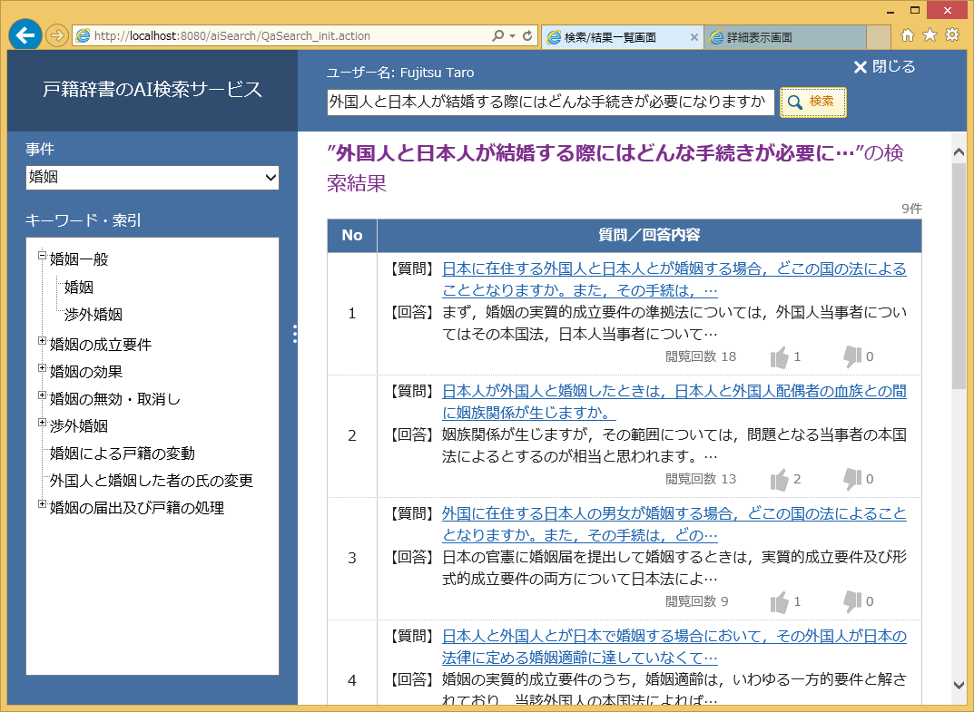


AIの活用
スマートシティ
戸籍事務における業務支援AIの導入
・ベテラン職員の大量退職や雇用形態の多様化に伴う経験値の異なる職員の増加、短いサイクルでの人事異動等に対応するため、職員が
従事する各業務に必要となる知識をサポートするAI（人工知能）を導入することによって、業務効率化と市民サービスの質の向上を図
るとともに、ベテラン職員がこれまで培った知識・技術の継承を行い、次世代の人材育成に役立てる。
・2018年度に２つの区役所でモデル運用を経て評価を実施し、2019年度からの24区への展開を検討する。
滅多にないケースだな。
市民からの届出、
問い合わせ
届出や問い合わせ内容に対して
職員が「審査」・「判断」
ＡＩに問い合わせ
（テキスト入力）
ＡＩが単語ではなく全体の文意を理解し、
回答をパソコン画面に提示
【スケジュール】
2018年度 | 2019年度～
２区でモデル運用・評価
24区導入予定
データ追加・再学習
データ追加・再学習
データ追加・再学習
【期待される効果】
・市民対応の均質化
・調査対象案件に対する処理時間の短縮
・ベテラン職員の知識の継承
【KPI】
・担当職員のAI利用回数
・AIの有効回答率

Slide 15






職員の働き方改革
スマートシティ
場所に制約されないコミュニケーションの実現
～庁外からのメール・スケジュール等の確認・テレワークの実現～
・職員が自宅や出張先から個人所有のパソコンやスマートフォンを利用して、メールやスケジュールの確認をいつでも行うことが可能
となり、コミュニケーションロスが軽減され、業務の効率化が実現できる。
・長期出張や出張先での会議、自宅での業務などに貸与するテレワーク用端末を利用することによって、多様な働き方を提供する。
BYOD利用イメージ
凡例
メール
スケジュール
チャット
自宅／庁外
「庁外からのメール・スケジュール等
の確認」でアクセス可能なサービス
執務室・テレワーク用パソコンから
アクセス可能なサービス
本庁／各区役所
／事業所等
庁外からアクセスできる情報共有機能
グループウェア機能
(Webｻｲﾄ･ﾒｰﾙ・ｽｹｼﾞｭｰﾙ等)
ファイル
共有
個人所有のスマホやパソコンでの利用（BYOD）
庁内ポータル
内部事務ｼｽﾃﾑ
テレワーク等端末のみに限定した業務環境
テレワーク用端末利用イメージ
プライベートクラウド環境
出張先や自宅で職場と同等の業務が可能
出張先／自宅等
【スケジュール】
 | 2017年度 | 2018年度 | 2019年度 | 2020年度
庁外からのメール・スケジュール等の確認
テレワーク機能の実装
設計・開発・環境移行
実装・運用開始
設計・開発
実装・運用開始
【期待される効果】
・柔軟なコミュニケーションによる
業務の効率化
・多様な働き方の実現
【KPI】
・管理職のBYOD利用率 ※BYOD(Bring Your Own Device)･･･個人所有端末（個人で所有して
いるスマートフォンなどの情報端末）を業務で使用する行為
・テレワーク用端末の利用率 ※テレワーク用端末･･･庁内環境にアクセスできる専用の端末

Slide 16
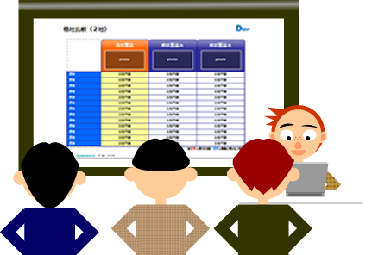







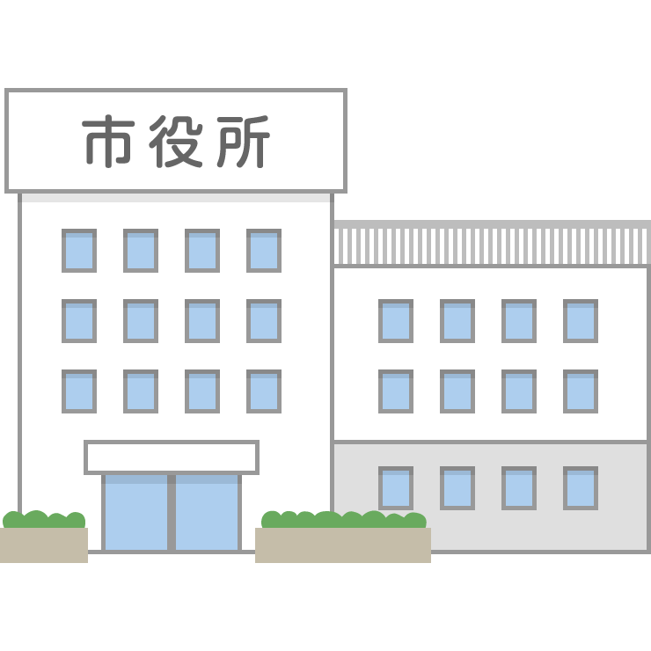
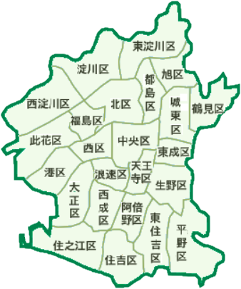


職員の働き方改革
スマートシティ
場所に制約されないコミュニケーションの実現 ～Web会議サービスの提供～
・離れた庁舎間や出張先からリアルタイムに市内部の会議に参加できるWeb会議サービスを導入することにより、場所を問わず開催
できるため、時間の効率化、柔軟な働き方が可能となる。
出張先からでもパソコンやスマートフォンを利用してWeb会議に参加できる
出張先
仮想的な会議空間
市役所
事業所
拠点が別れても同じ画面を共有してペーパレスで会議ができる
（会議のための出張が不要）
区役所
【スケジュール】
 | 2017年度 | 2018年度 | 2019年度 | 2020年度
Web会議の実装
設計・開発・環境移行
実装・運用開始
【期待される効果】
・会議準備の効率化 ・移動時間及び費用の削減
・遠隔地とのコミュニケーションの活性化
【KPI】
・Web会議の利用率
・Web会議用機器の普及率

Slide 17















職員の働き方改革
スマートシティ
場所に制約されない働き方の実現
・2018年度から2020年度にかけて、本庁舎・区役所等の主な庁舎に無線LANのアクセスポイントを拡大していくことで、今まで自席で
しか利用できなかったパソコンを自席以外に持ち出すことで、場所に制約されない働き方を実現。
・とりわけ、会議や研修などに自席にパソコンを持ち寄ることで、より一層のペーパレスの取組みにつなげていく。
会議等イメージ
○○説明会
・・・・・
・・・・・
本庁／区役所／事務所等
執務室
タブレット等
○○説明会
・・・・・
・・・・・
会議室
※従前は紙を用いた会議
モバイル用
庁内情報パソコン
モバイル用
庁内情報パソコン
会議の際には、自席パソコンを会議室に持ち寄り、ペーパレス会議を実施できる
関係者が場所にとらわれず、
様々な場所で必要な業務ができる
これからはパソコン等を活用
【スケジュール】
【期待される効果】
・会議準備の効率化
・端末移動に伴う通信設備工事の削減
・場所にとらわれない自席パソコンの
利用
・ペーパレスの更なる推進
【KPI】
・無線回線の利用率
・自席パソコンの移動利用回数
・各所属の業務・状況等に応じ
た目標値
（例：ペーパレス会議開催数）
2018年度 | 2019年度 | 2020年度
市役所本庁舎
他3か所
区役所（13か所）
市税事務所（3か所）
他2か所
区役所（11か所）
市税事務所（3か所）
他1か所

Slide 18








職員の働き方改革
スマートシティ
ICTリテラシー
場所に制約されない働き方の実現
～eラーニングシステム等の活用による時間・場所に縛られない知識習得～
・職員が利用するパソコンから、様々な学習を可能とするeラーニングシステム等を活用することで、場所や時間に縛られない環境を提供する。
・各職場で実施する研修においても、職員が自席のパソコンから、いつでも研修内容を確認、受講できるよう研修情報を共有する。
場所に縛られない環境で習得
執務室
×
IP
Phone
IP
Phone
職場
移動回数の削減
研修会場
時間に縛られない環境で習得
【期待される効果】
・移動負担（時間・コスト）の軽減
・様々な職場環境に対応
（例：市民応対窓口で勤務する職員が、普段職場を長時間離れる
ことが難しい場合であっても容易に学習が可能 等）
・職員の知識習得状況の把握・管理
【スケジュール】
2018年度 | 2019年度 | 2020年度
eラーニングシステム構築
eラーニングシステム運用
eラーニングコンテンツの拡充
【KPI】
・eラーニングコンテンツ数
・職場研修等の受講率
職場研修等の研修内容の共有

Slide 19

職員の働き方改革
スマートシティ
ごみ収集車両にＧＰＳ車載器を搭載
～運行状況・走行状況を把握し、収集作業の効率化と公務上の交通事故削減を図る～
・GPSを活用した収集コースの最適化を図るため、GPSの軌跡情報やごみの排出情報を関係部署でデータ蓄積・共有・分析することで
収集作業の効率化に取り組む。
・GPSを活用した安全運転の徹底を図るため、急発進、急ブレーキ、走行速度超過といった走行状況を把握・蓄積し、関係部署でデー
タ共有・分析することで公務上の交通事故削減に取組む。
民間サーバ
民間サーバに蓄積されたデータをバックデータとし、各部署でデータの共有・分析を行うことで、ごみ収集コースの最適化や交通事故削減に関する取組みを行う。
環境局
GPS車載器から
データ受信
インターネット
ごみ収集統括部署
主な蓄積データ
○現在地情報
○収集コース等の軌跡
○危険運転情報（速度超過・急ブレーキなど）
○運転評価
ごみ収集管理部署
【スケジュール】
2018年度 | 2019年度～
企画立案部署
導入準備等（5月～）
本格開始（9月～）
環境事業センター（１１事業所）
【期待される効果】
・収集作業の効率化
・ごみ収集車両の交通事故低減
ごみ収集車
（GPS車載器搭載）
ごみ収集部署
ごみ収集部署
・・・
ごみ収集部署
○○環境事業センター
○○環境事業センター
○○環境事業センター
【KPI】
・職員定数の見直し
・公務上の交通事故件数

Slide 20


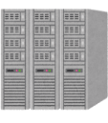

職員の働き方改革
スマートシティ
音声認識や機械翻訳分野における内部事務の効率化
・本市では、音声認識や機械翻訳のAIを駆使したツールの全庁的な試験導入を2017年度より実施しているが、機械翻訳機能を利用した窓口での外国人
応対や音声認識機能を利用した議事録作成補助など、各利用シーンでの機能検証、評価を行いながら、さらなる利用促進・普及に努める。
・また、新たなツールや技術動向の調査を行う。
音声データ
クラウドサービス
音声認識
テキスト化
機械翻訳
音声認識を利用した議事録作成
テキストデータ・外国語翻訳
【スケジュール】
AIを利用した音声認識や翻訳機能は、円熟した技術ではないことから、複数のツールやソフトウェア等の最新技術動向を調査・検討し、PDCAサイクルを回す。
2018年度 | 2019年度 | 2020年度
既存ツールの効果検証・継続利用の検討・予算
継続利用・運用
新規ツールの試験導入検討・計画
試験実施・効果検証
継続利用の検討・予算
【期待される効果】
・外国人、聴覚障がい者とのコミュニケーションの円滑化
・音声認識機能を利用した議事録作成補助による業務効率化
【KPI】
・各利用シーンにおける件数
・タブレット端末等の利用環境の準備・導入数

Slide 21
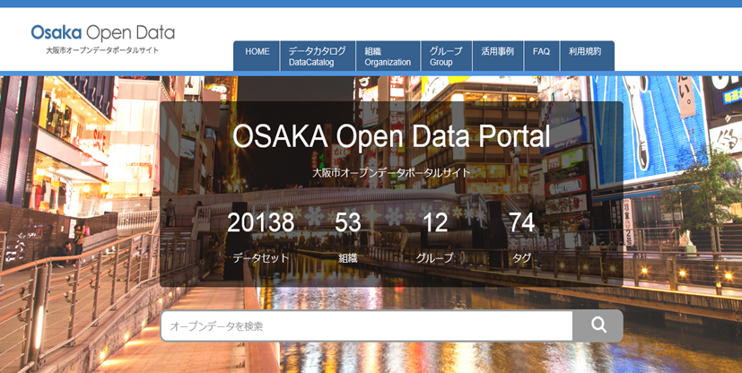
官民データの容易な利用
データドリブン
オープンデータ・ビッグデータの利活用促進
～官民データの容易な利用に向けてオープンデータポータルサイトのデータを充実～
・大阪市が保有する各種行政情報をオープンデータとして積極的に公開し、ビジネスや身近な公共サービスへの活用につなげる。
・現在、20,000件を超えるデータがポータルサイト上に掲載されているが、機械判読可能なデータセットをさらに増やすことにより、
掲載データの活用にかかる利便性を高める。
・国の示す推奨データセットを念頭に、オープンデータとして掲載すべきデータセットやフォーマットの共通化を進める。
【スケジュール】
2018年度 | 2019年度～
機械判読可能なデータ割合の向上、利用しやすいオープンデータポータルに向けた検討
掲載データの内容の充実、オープンデータとして掲載すべきデータセットの検討・把握および公開促進
【期待される効果】
・行政の保有する情報をオープンデータとすることによる官民双方での
データ利活用やアプリ開発など新ビジネスの創出
・行政の持つ情報をオープンにすることによる透明性や効率性の向上
【KPI】
・オープンデータポータルサイトのアクセス件数
・各所属における公開データのうち機械判読可能なデータセット （CSV形式）の割合

Slide 22

官民データの容易な利用
データドリブン
EBPM（客観的な証拠に基づく政策の策定）の推進
～効果的な施策立案に向けたデータ活用の調査事業を実施～
・本市が保有する様々なデータの利活用を推進するための環境整備と体制づくりに関する調査を実施する。
・パイロット事業として、「健康寿命の延伸」（がん検診等の施策）やイベントの広報等の「情報発信」をテーマに、本市が保有して
いるデータを分析し、施策の課題整理や目標値の設定等を行うことで、施策や事業の検討に活用するとともに、データ分析に必要と
なる新たな知見を探る。
【スケジュール】
 | 2018年度 | 2019年度 | 2020年度
分析基盤
データ分析
【期待される効果】
・データに基づく政策立案により、限られた予算・資源のもとでの
政策効果を最大化
・部局横断的なデータ活用による施策の連携
現状調査
分析基盤の検討
パイロット事業①「健康寿命の延伸」
【期待される効果】
パイロット事業②
「情報発信方策」
【期待される効果】
・データに基づく政策立案により、限られた予算・資源のもとでの
政策効果を最大化
・部局横断的なデータ活用による施策の連携
【KPI】
・データ分析による課題解決の検討着手数

Slide 23



官民データの容易な利用
データドリブン
情報発信におけるSNS等インターネットメディア活用の推進
・本市では、以前よりTwitterやFacebookといったSNS等をはじめとするインターネットメディアを活用した情報発信を日々行ってい
るが、より効果的な情報発信を行うためには、各インターネットメディアの特性を十分に理解し、発信する目的・情報・対象に応じ
て適切なツールを選択することが重要となる。
・具体には、国や他都市等におけるSNSの活用事例について調査・検討を行うとともに、各所属でのSNSを活用した情報発信のデータ
を収集・分析するなど、より効果的な情報発信に繋がるようなパターンの検討を進め、これらの情報を盛り込んだ「SNS活用ガイド
ライン（仮称）」の策定及び各所属へデータ収集・分析の支援を行うなど、情報発信力強化のためのSNS活用を推進する。
各所属
SNS
各所属
情報発信力
の強化
SNS
データ収集・
分析の支援
データ収集・分析
活用
ICT戦略室
活用事例の調査
SNS活用
ガイドライン
国や他都市
【スケジュール】
2018年度 | 2019年度～
【期待される効果】
・各所属におけるSNSを活用した
情報発信の充実
【KPI】
・閲覧数、フォロワー数
SNS活用ガイドライン（仮称）の策定
データ収集・分析の支援

Slide 24
官民データの容易な利用
ICTリテラシー
EBPM（客観的な証拠に基づく政策の策定）の推進
～EBPMを推進するための人材育成方針の策定～
・職員がそれぞれの職責に応じて、統計的な計算力にとどまらない行政課題の解決に向けたデータに基づく合理的な思考力を身につける
ことができるよう、人材育成方針を策定する。
・組織的にデータ分析を普及させるため、人材育成方針の検討と合わせて、データ活用推進にかかる研修等を実施する。
【EBPM推進に必要な3つの力】
業務課題を整理し
解決する力
データ内容を理解し
使える形式に加工
する力
統計学などを
理解し使う力
【スケジュール】
2018年度 | 2019年度 | 2020年度
人材育成方針の策定
人材育成方針に基づく研修等の実施
【期待される効果】
・統計等データを積極的に活用したより効果的な施策の立案
・大阪市全体におけるデータ活用に向けた機運の醸成
【KPI】
・統計分析、データ加工を行った所属数

Slide 25





防災
レジリエンス
ICTを活用した災害時の情報収集・発信力の強化
・SNSにより発信される情報は、災害現場やその近辺、災害発生直後から時間の経過に合わせて発信される等、臨場感、即時性を有す
る貴重な情報源であるため、SNSにより発信される情報を収集・分析し活用することで、より効果的な災害対応に繋げることができ
ると考えられる。
・2016年4月に発生した熊本地震では、被災者が発信したSNSに基づく情報からニーズの収集を行うなど、ICTツールを活用した情報
収集が行われており、本市においても、Twitter等のICTツールを用いて市民の情報発信を集約し、災害時の状況把握を行う手法の検
討を進める。
情報収集手法のイメージ
集約された情報を分析
必要な情報を
市民に向け発信
災害状況等を
ツイート
情報を集約
HP
市民
大阪市
【スケジュール】
【期待される効果】
・効果的かつ迅速な災害対応
2018年度 | 2019年度 | 2020年度
ICTを活用した情報収集・情報発信手法の検討
訓練実施及び手法の改善
【KPI】
・訓練時の情報収集数
・訓練時の発信情報へのアクセス数

Slide 26


防災
レジリエンス
災害時におけるICTを活用した情報共有手法を強化
・災害時には本市関係部局及び関係事業者等が保有する情報の集約・共有・伝達を円滑に行うことが不可欠であり、災害対策本部におい
て集約した情報を速やかに関係部局や職員個人間等で共有することで、効果的かつ迅速な災害対応を行うことが期待できる。
・本市では、2018年4月から庁内環境のクラウド化を行ったことから、応急対策状況や公共インフラの被害状況をはじめ、避難所情報、
職員の参集状況、被害状況の報告ツールとしての活用など、災害対策本部と
各区・関係部局間において迅速に共有すべき情報について、
クラウドサービスを活用した情報共有手法について検討を行う。
共有する情報の例
・応急対策状況、公共インフラの被害状況
・職員の参集状況・安否状況
・災害時マニュアル など
区役所・関係部局
クラウドサービスを活用した情報共有
職員
職員
【スケジュール】
大阪市
2018年度 | 2019年度 | 2020年度
【期待される効果】
・効果的かつ迅速な災害対応
【KPI】
・共有までに要した時間
・共有情報項目数
ICTを活用した情報共有
手法の検討
訓練実施及び手法の改善
26

Slide 27





安全・安心
レジリエンス
地域の見守りサービス事業
～スマートフォンによる見守りサービスにより地域ぐるみの小学生見守りを支援～
・地域においては、見守り活動、夜間巡視等が実施されているが、見守りボランティア活動に従事する人の負担を軽減に加え、学校の
統廃合により通学路が長くなる等、保護者から不安の声があり、新しい見守り施策の要望が挙がるといった状況がある。
・このような背景から、2017年度にビーコン（小型発信機）と基地局（定点検知器）に加え、スマートフォンアプリを利用した子ども
の見守りサービス（実証実験）を浪速区全域で実施し、2018年度から浪速区の防犯施策の一環として同サービスを提供している。
・2018年度以降は今回の検証結果をふまえ、見守りサービスが有効と考えられる施策への導入を必要に応じて検討していく。
【期待される効果】
・子どもの居場所把握による保護者への安心感の提供
・行方不明者捜索の有効な手がかり
・より気軽なボランティアへの参加による市民協働促進
・事実に基づく見守り施策の検討
！検知
A君
16:00検知情報
見守りシステム
〇〇小学校
A君
16:50検知情報
！検知
A君
16:30検知情報
A君の検知履歴
【KPI】
・見守りサービスの利用者数
・見守りサービスのスマートフォンアプリ稼働数
〇△小学校
ボランティア
（見守りアプリ所有）
！検知
ボランティア
（見守りアプリ所有）
保護者
（サービス利用者）

Slide 28
情報セキュリティ
レジリエンス
情報セキュリティインシデントの対応機能（CSIRT機能）の強化
・世界的規模で生じているサイバーセキュリティに対する脅威の深刻化、その他の内外の諸情勢の変化に伴い、情報の自由な流通を確保
しつつ、サイバーセキュリティの確保を図ることが喫緊の課題となっている。
・この状況に対応するため、インシデント対応にかかる計画を策定し、情報セキュリティにかかる統一的な窓口の強化や即時性のある体
制を構築するなど、インシデントの事前・事後の対応等について明確化し、最新のサイバー攻撃手法や被害発生時のリスクに対応して
いく。
インシデント発生時の被害や発生件数を最小限に抑える
インシデント対応機能を強化
【スケジュール】
2018年度 | 2019年度～
28
取組可能なインシデントの事後対応の強化（連絡体制の強化など）
現状の分析及び今後強化すべき機能の検討・整理
検討結果に基づいた情報セキュリティインシデント対応計画の作成
【期待される効果】
・情報漏えいリスクの削減
・被害の最小化
・情報漏えいの発生件数の削減
【KPI】
・インシデント発生事における第1報の報告に要した時間
・インシデントへの対応時間

Slide 29
用語集（アルファベットなど）
用語 | 説明
AI | 人工的にコンピュータ上などで人間と同様の知能を実現させようという試み、あるいはそのための一連の基礎技術のこと。
BYOD | (Bring Your Own Device)個人所有端末（個人で所有しているスマートフォンなどの情報端末）を業務で使用する行為。
CSIRT | (Computer Security Incident Response Team)情報セキュリティに関する統一的な窓口のこと。
EBPM | (Evidence Based Policy Making)政策目的を明確化させ、その目的のため本当に効果が上がる行政手段は何かなど、「政策の基本的な枠組み」を証拠に基づいて明確にするための取組。
eラーニング | 一つの講義を大人数が受講する「講師側中心」ではなく、その個人に適した講座内容を双方向で学習する「学習者側中心」の企業内教育を可能とするもの。
GPS | (Global Positioning System)全世界的衛星測位システムの略である。低軌道周回衛星を利用して正確な軌道と時刻情報を取得することにより、 現在位置の緯経度や高度を測定するシステムのこと。
ICT | (Internet Communication Technology)情報通信技術のこと。
ICTリテラシー | 情報処理・情報通信における技術・産業・設備・サービスなどを使いこなす能力のこと。
KPI | （Key Performance Indicator）重要業績評価指標の略。業績評価を定量的に評価するため、目標に対しどれだけの進捗が見られたかを明確にできる指標。
PDCA | Plan（計画）→ Do（実行）→ Check（評価）→ Act（改善）の 4 段階を繰り返すことによって、業務を継続的に改善する手法の略称。
SNS | (Social Networking Service(Site))個人間の交流を支援するサービス（サイト）で、参加者は共通の興味、知人などをもとに様々な交流を図ることができるもの。

Slide 30
用語集（カタカナなど）
用語 | 説明
アクセスポイント | ノートパソコンやスマートフォンなどの無線LAN接続機能を備えた端末を、相互に接続したり、有線LANなど他のネットワークに接続するための機器のこと。
アプリ | コンピュータのOS上で動作するソフトウェアのこと。ファイル管理やネットワーク管理、ハードウェア管理、ユーザ管理といった基本的な機能を持つOS（基本ソフト）に対して、ワープロソフトや表計算ソフトといったソフトウェアのことをアプリケーション（応用ソフト）と呼ぶ。 また、スマートフォンの場合は、ゲームをはじめ、辞書機能や動画再生、文書作成など、さまざまな目的に応じたアプリケーションがある。
インシデント | ウイルス感染や不正アクセス等、情報管理やシステム運用に関して保安上の脅威となる事象のこと。
オープンイノベーション | 組織の枠組みを越え、新しい技術、新しいアイデアを取り入れて新たな価値を生みだし、社会的に大きな変化を起こすこと。
オープンデータ | 行政が保有する地理空間情報、防災・減災情報、調達情報、統計情報などの公共データを二次利用可能な形（二次利用が可能な利用ルールかつ機械判読に適したデータ形式での公開）で民間へ開放したもの。
官民データ | 電磁的記録に記録された情報（国の安全を損ない、公の秩序の維持を妨げ、又は公衆の安全の保護に支障を来すことになるおそれがあるものを除く。）であって、国若しくは地方公共団体又は独立行政法人若しくはその他の事業者により、その事務又は事業の遂行に当たり、管理され、利用され、又は提供されるものをいう。
クラウドサービス | 従来は利用者が手元のコンピュータで利用していたデータやソフトウェアを、インターネットなどのネットワークを通じて、サービスとして利用者に提供するもの。
スマートシティ | デジタルファースト（ICTでできることは原則的にICTを活用する）の取組の先にある新しい都市のこと。
スマートフォン | アプリケーションを追加することで、いろいろな機能を使うことができる携帯電話のこと。音声通話のほか、WebブラウザによるWebサイトの閲覧や、電子メールの送受信、文書ファイルの作成・閲覧、写真や音楽、動画の再生、内蔵カメラのある機種では写真や動画の撮影などができる。
データセット | コンピューターで処理されるデータのまとまりのこと。
データドリブン | データを総合的に分析し、未来予測・意思決定・企画立案などに役立てること。
テレワーク | ICT（情報通信技術）を活用した、場所や時間にとらわれない柔軟な働き方のこと。
パイロット事業 | 試験的に行う事業や先行する事業のこと。
ビックデータ | 従来の数値化されたデータの集合体であるデータベースよりも、より巨大でさまざまな形式の情報（動画や音声、SNS の記録、位置情報等）が蓄積され、異変の察知や近未来の予測等を通じ、利用者個々のニーズに即したサービスの提供、業務運営の効率化や新産業の創出等が可能となるといわれている。
プロジェクトマネジメント | プロジェクトの制約条件である、コスト、資源、時間のバランスを常に考慮してプロジェクトを遂行し、期待したアウトプットを得ること。
レジリエンス | 経済、暮らしが、災害や事故などにより致命的な被害を負わない強さと、速やかに回復するしなやかさをもつこと。

